Slide 1






Análise de Transações Financeiras
Dados
Insights fraudes
Insights clientes

Slide 2
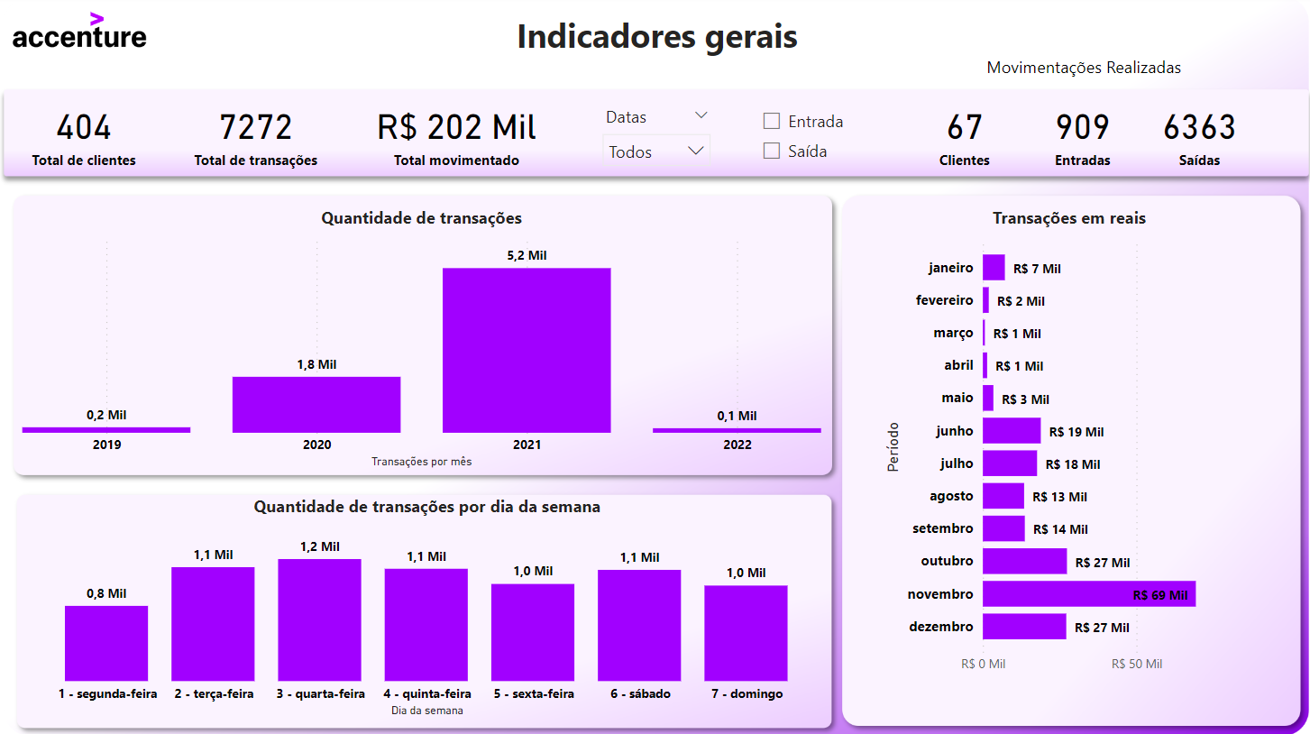
Em todo o histórico disponibilizado, somente 67 clientes realizaram algum tipo de transação em conta corrente, sendo novembro o mês com maiores valores movimentados.

Slide 3
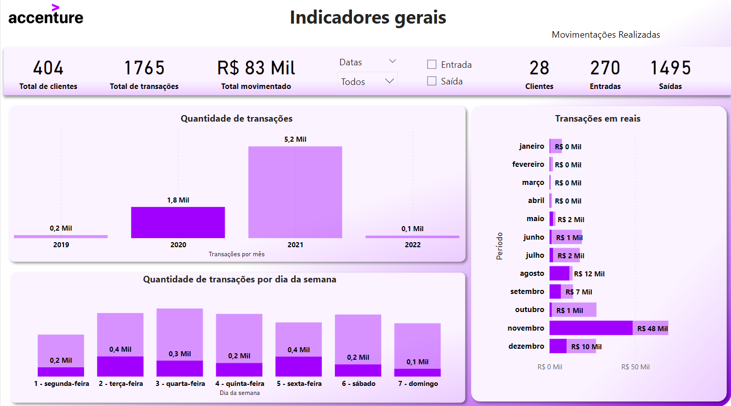
A maior parte da movimentação de novembro é referente ao ano de 2020, com 48 mil reais de um total de 83 mil.

Slide 4
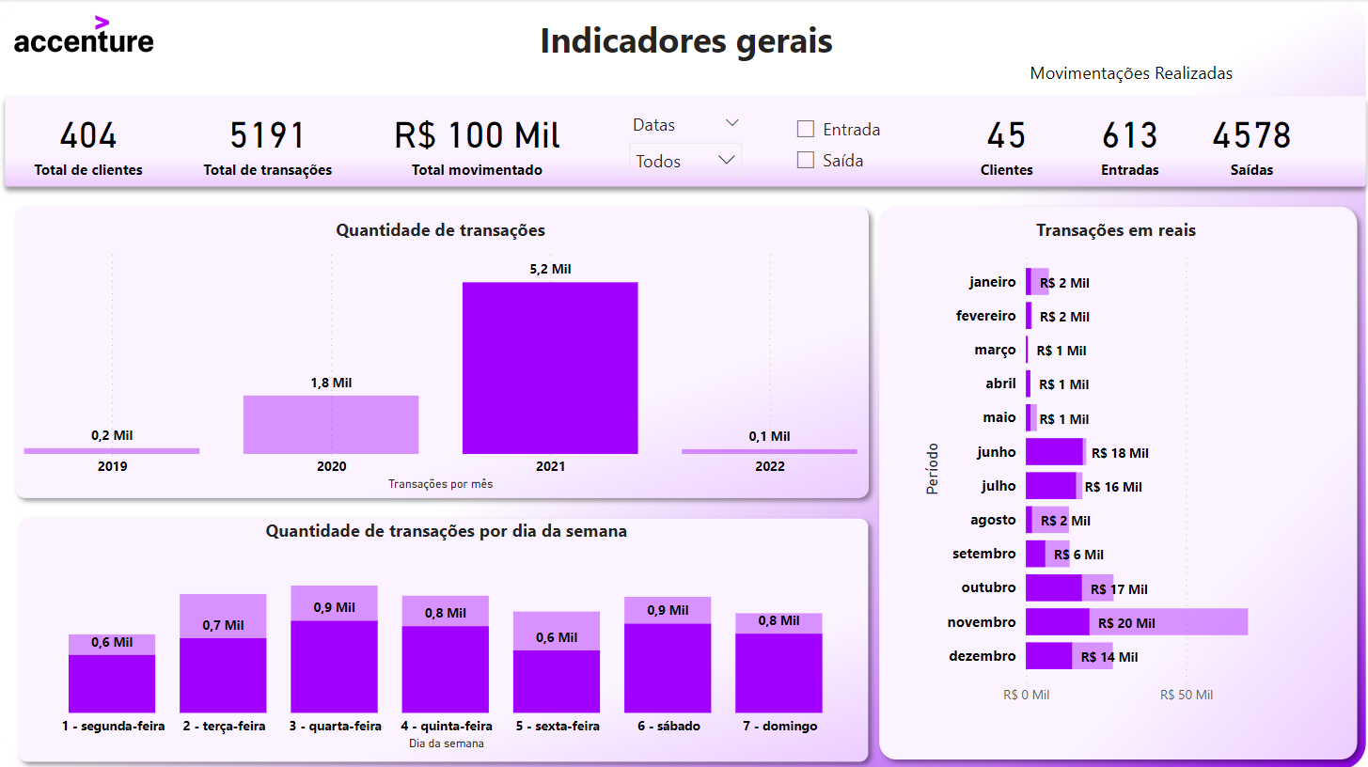
O grande aumento da quantidade de transações acontece em 2021, quando atingiu 5,2 mil transações que somaram 100 mil reais. Apesar deste número, foi mais distribuído entre os meses do que em 2020.

Slide 5
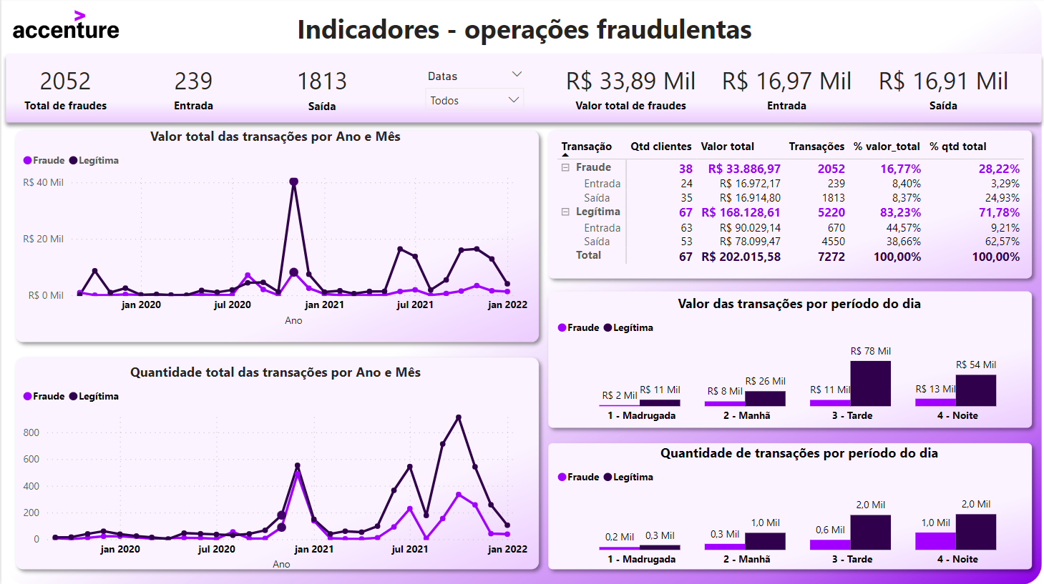
16,77% das movimentações se caracterizam como possíveis fraudes, sendo 50% delas transações de entrada e 50% de saída. Nota-se que o comportamento das fraudes acompanha as transações legítimas, principalmente em quantidade de transações. A maioria ocorre a noite.

Slide 6
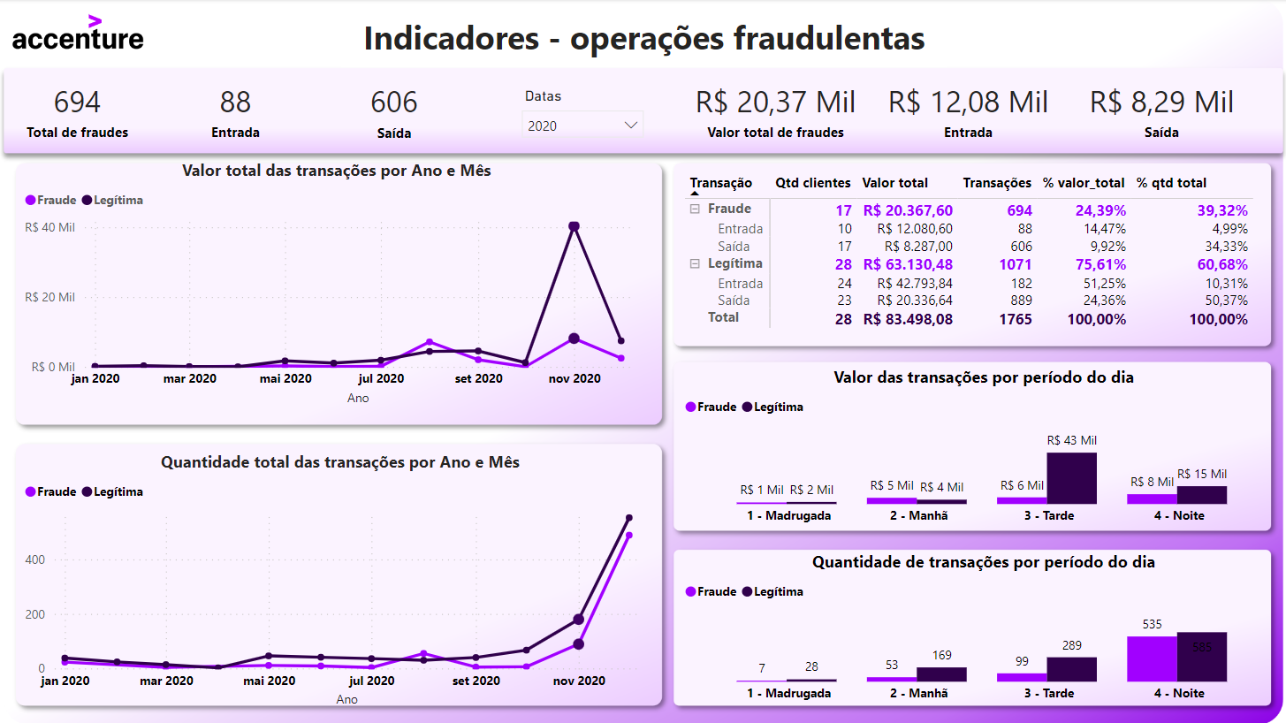
Em 2020, ano em que as transações tiveram um pico, as fraudes chegaram a representar 24% das transações totais. A quantidade de transações fraudulentas foram muito mais elevadas a noite.

Slide 7
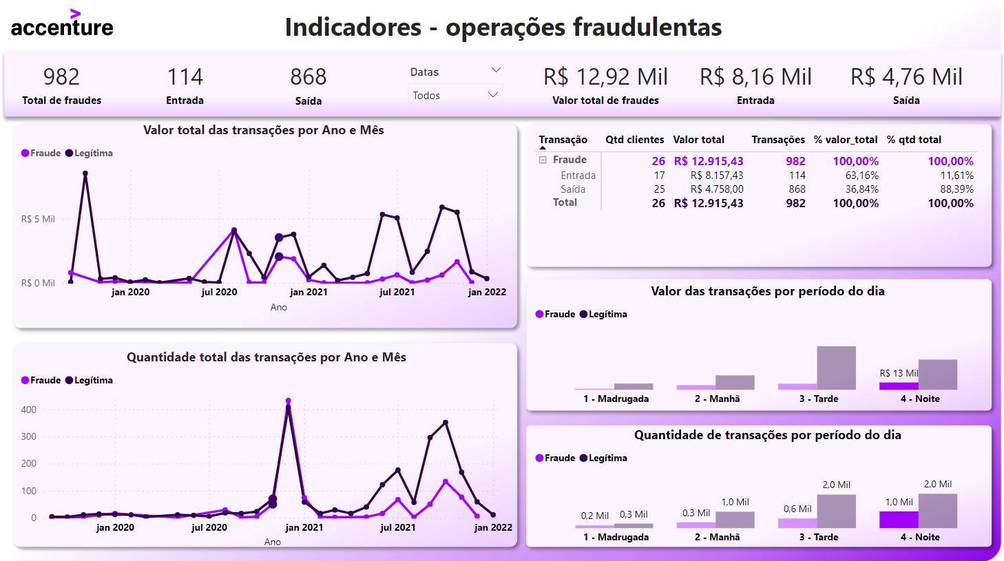
Dos 33 mil reais apontados como possíveis fraudes, 13 mil ocorreram a noite, em aproximadamente mil transações. Nota-se que há mais picos de fraudes acompanhando mais de perto as transações legítimas.

Slide 8
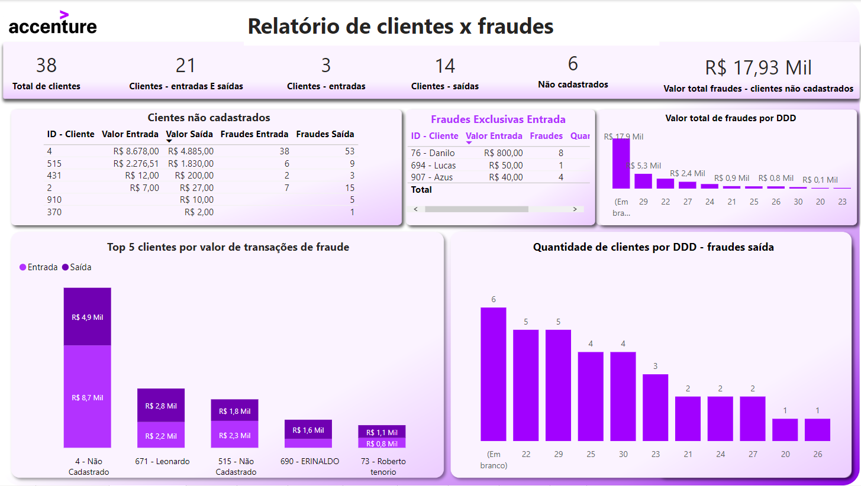
38 clientes estão envolvidos em operações de fraudes, sendo que 6 deles não possuem cadastro na instituição financeira. Somente eles somam 17 mil reais do total de 33 mil. Apresentamos o top 5 de clientes com maiores valores e constam 2 não cadastrados, o que reforça a importância de revisão de cadastro. É possível ver os valores de fraudes por DDD e a quantidade de clientes por DDD informado.

